Slide 1
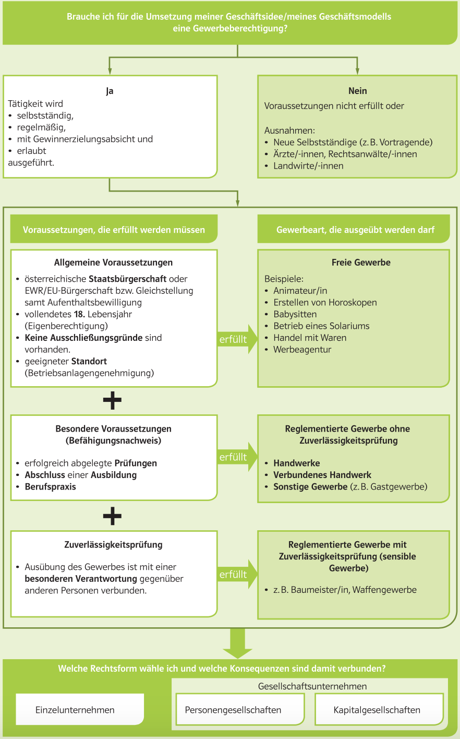
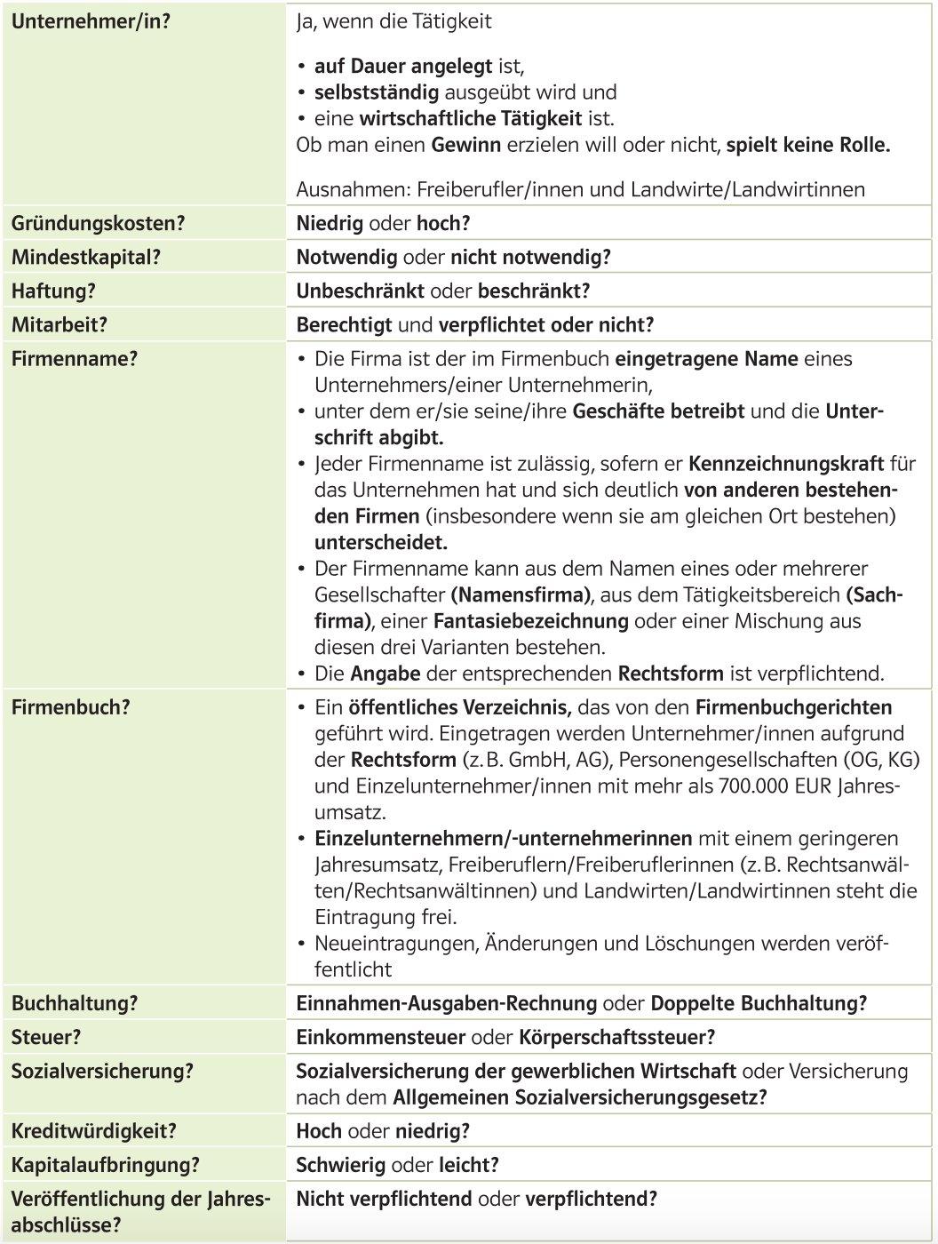
Unternehmensgründung
Gewerbeordnung und andere rechtliche Fragen
Ziel/Kompetenzen:Überblick über Gewerberecht geben können; Weitere rechtliche Fragen klären können:
Wer ist Unternehmer?, Welche Firmennamen sind möglich? Wer muss im Firmenbuch eingetragen werden?
Welche Formen von Aufzeichnungen gibt es? Welche Sozialversicherung ist zuständig? ...

